Slide 1
TIẾNG VIỆT 1

Slide 2
Khởi động
1
1
2
NHÌN HÌNH
ĐOÁN CHỮ
3
4

Slide 3
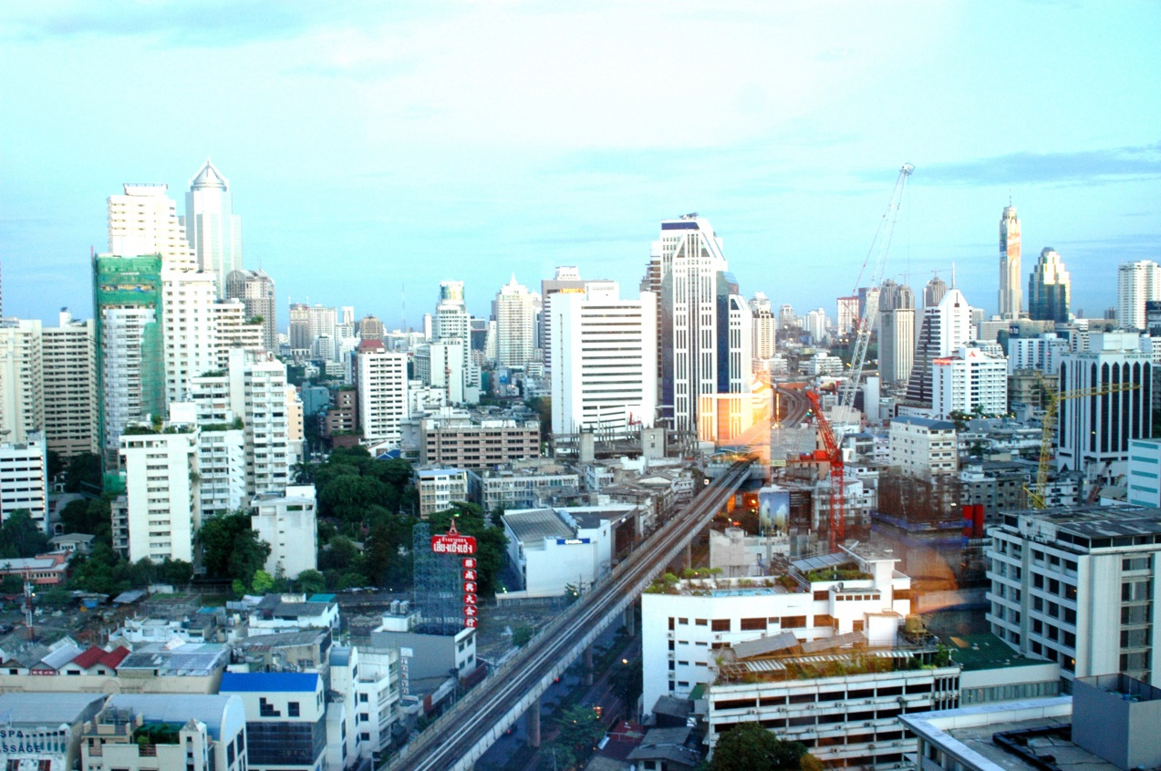
phố cổ

Slide 4
nhà báo

Slide 5
kem đánh răng

Slide 6
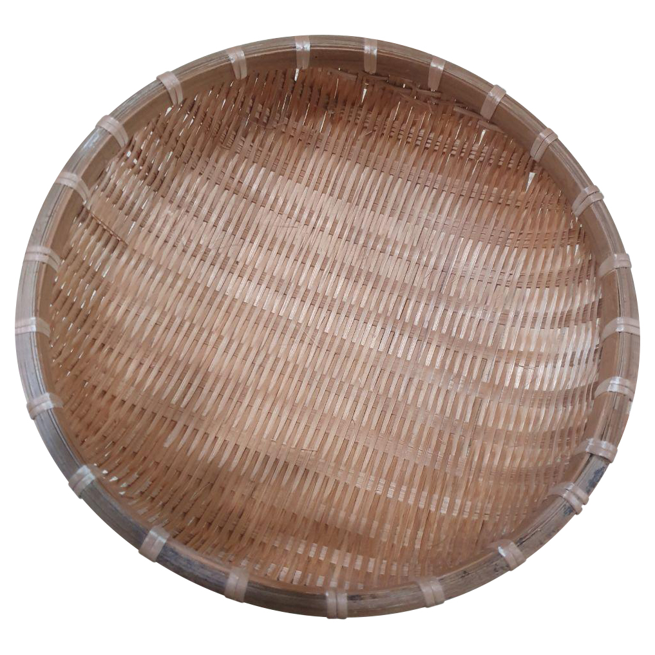
rổ rá

Slide 7
Bài
Ph ph Qu qu
26
Nhận biết
2
Cả nhà từ phố về thăm quê.

Slide 8
Đọc
3
p - ph
qu
ph
ô
qu
ê
phố
quê
ph
ph
ph
qu
qu
qu
phà
phí
phở
quạ
quê
quế

Slide 9
Thư giãn nào!

Slide 10
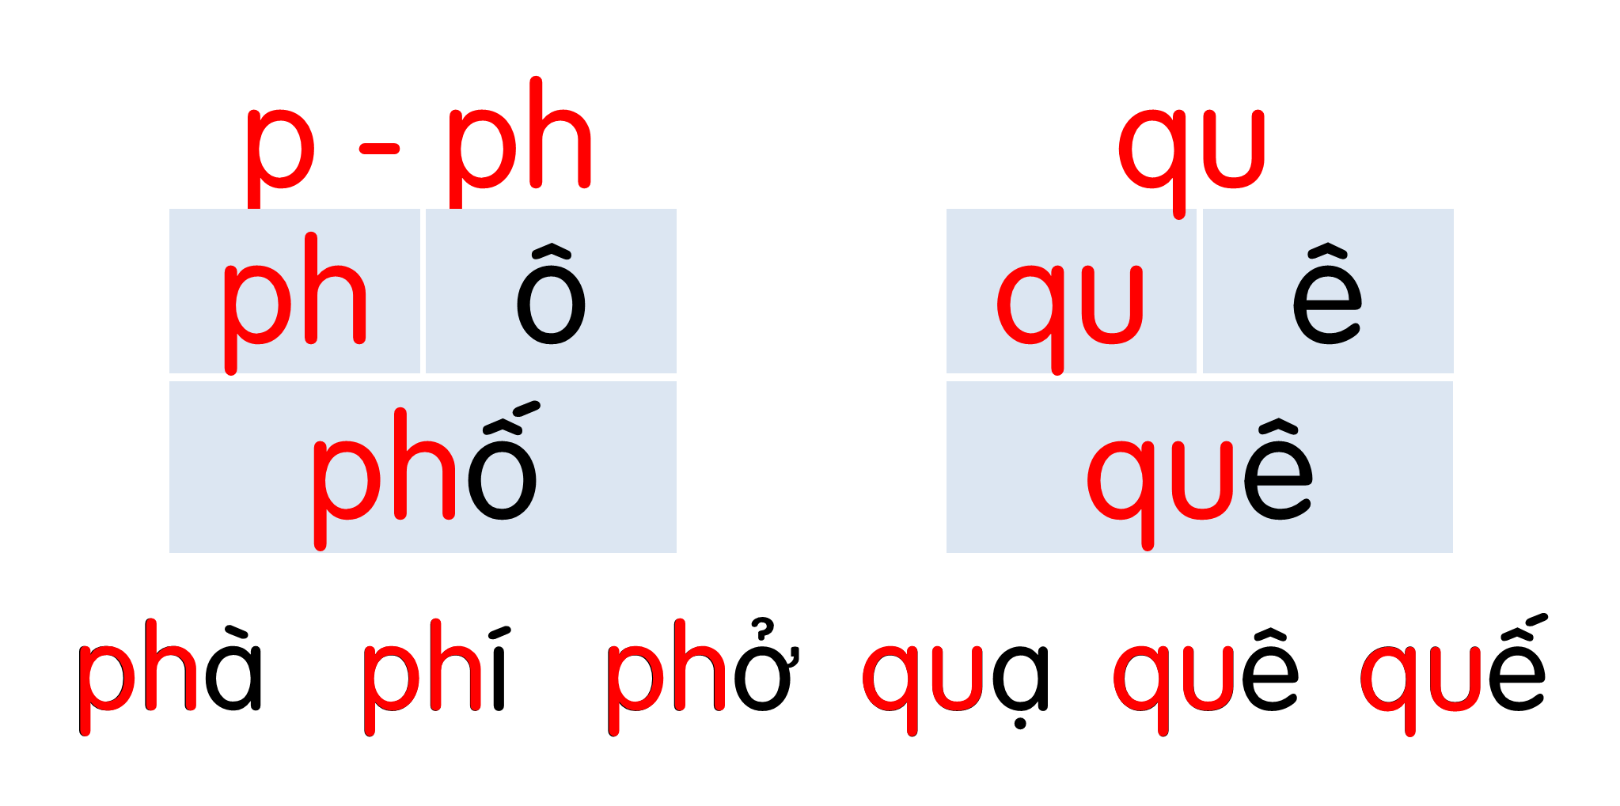
Notes:
Ôn lại

Slide 11
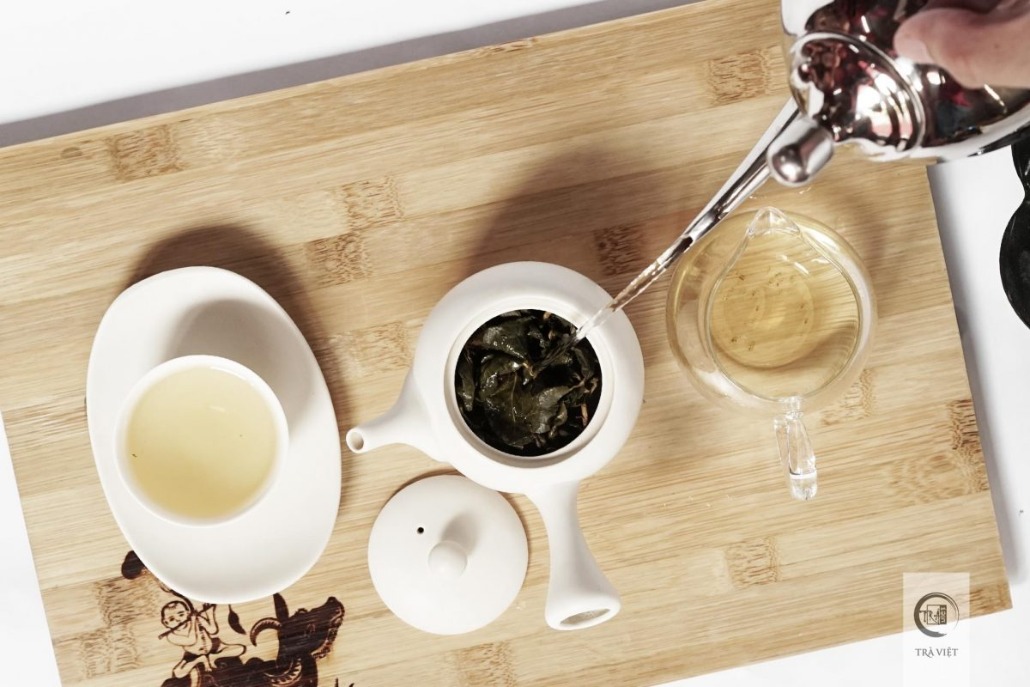
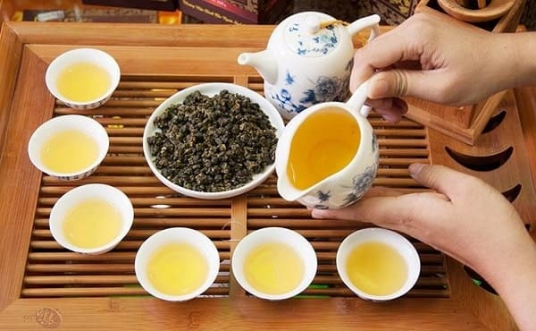
ph
pha trà

Slide 12
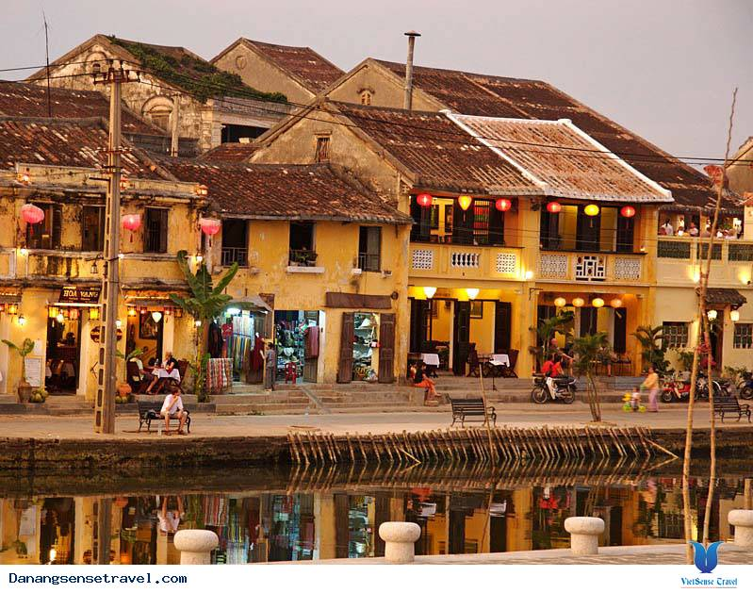
phố cổ
ph

Slide 13
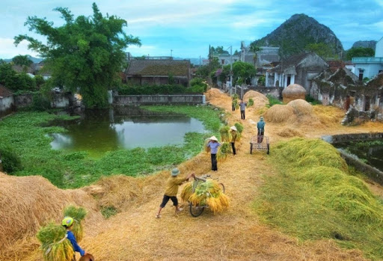
quê nhà
qu

Slide 14
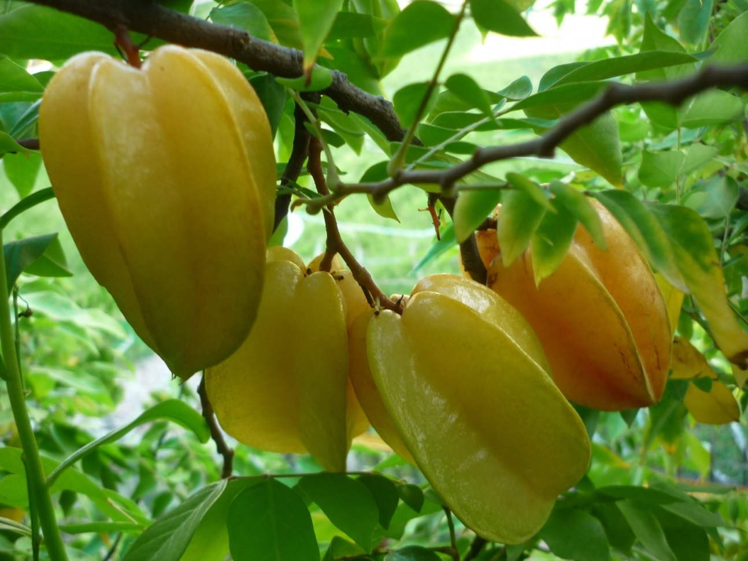
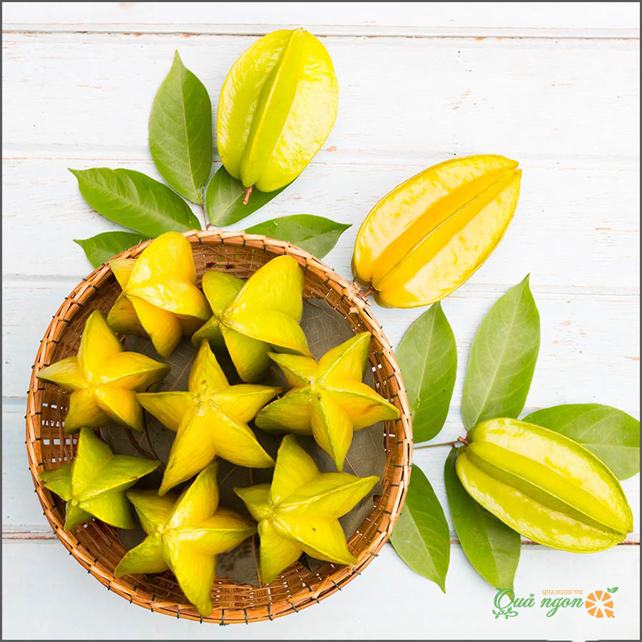
qu
quả khế

Slide 20
Đọc
6
qu
qu
Bà ra thủ đô. Bà cho bé quà quê. Bố đưa bà đi Bờ Hồ, đi phố cổ.
ph

Slide 21
quà quê
phố

Slide 22
Bà ra thủ đô. Bà cho bé quà quê. Bố đưa bà đi Bờ Hồ, đi phố cổ.

Slide 23
Nói
7
Cảm ơn

